Slide 1
KURZ-INFO
Anmelde-Modalitäten für das
EINZELTUTORIAT 23/24
Universitäres Zentrum für Hausarztmedizin beider Basel
uniham-bb
Medizinische Fakultät
Silvana Romerio Bläuer
Uniham-BB

Slide 2
Das ET...
Wird in einer Hausarzt- oder Kinderarzt-praxis absolviert
ist obligatorisch während des 1. MA
Welche Formen gibt es?
  Semester ET
  Block ET
Stellvertretend für beide Geschlechter wird die weibliche Form verwendet

Slide 3
Das Semester ET...
findet jeden Dienstag Nachmittag oder Mittwoch Morgen im 1. MA statt
Beginn 18. September 2023, insgesamt mindestens 20 Halbtage à mind. 3 Stunden
Stellvertretend für beide Geschlechter wird die weibliche Form verwendet

Slide 4
Das Semester ET - Vorteile
Abwechslung und Unterbrechung vom Vorlesungsalltag
Kennenlernen von Langzeitverläufen bei chronischen Patienten („hausärztliche Spezialität“)
Theoretisch Gelerntes kann jeweils gleich praktisch angewendet und geübt werden
In der Regel keine weite Anreise
Stellvertretend für beide Geschlechter wird die weibliche Form verwendet

Slide 5
Das Block ET...
Findet zwingend und ohne Ausnahme in den Wintersemesterferien (24.12.23-19.2.24) statt
In einer Hausarzt- oder Kinderarztpraxis irgendwo in der Schweiz
2 Wochen am Stück, mindestens 6 Stunden pro Tag
Genauer Zeitpunkt nach Absprache mit Tutorin
Stellvertretend für beide Geschlechter wird die weibliche Form verwendet

Slide 6
Das Block ET - Vorteile
Wenn Sie von weiter entfernt kommen, können Sie Ihr ET an Ihrem Wohnort absolvieren
Wenn Sie gerne in die Berge gehen, können Sie eine entsprechende Praxis aussuchen
Sie können das ET im Tessin oder in der Romandie absolvieren und so Ihre Sprachkenntnisse auffrischen oder nutzen.
Stellvertretend für beide Geschlechter wird die weibliche Form verwendet

Slide 7
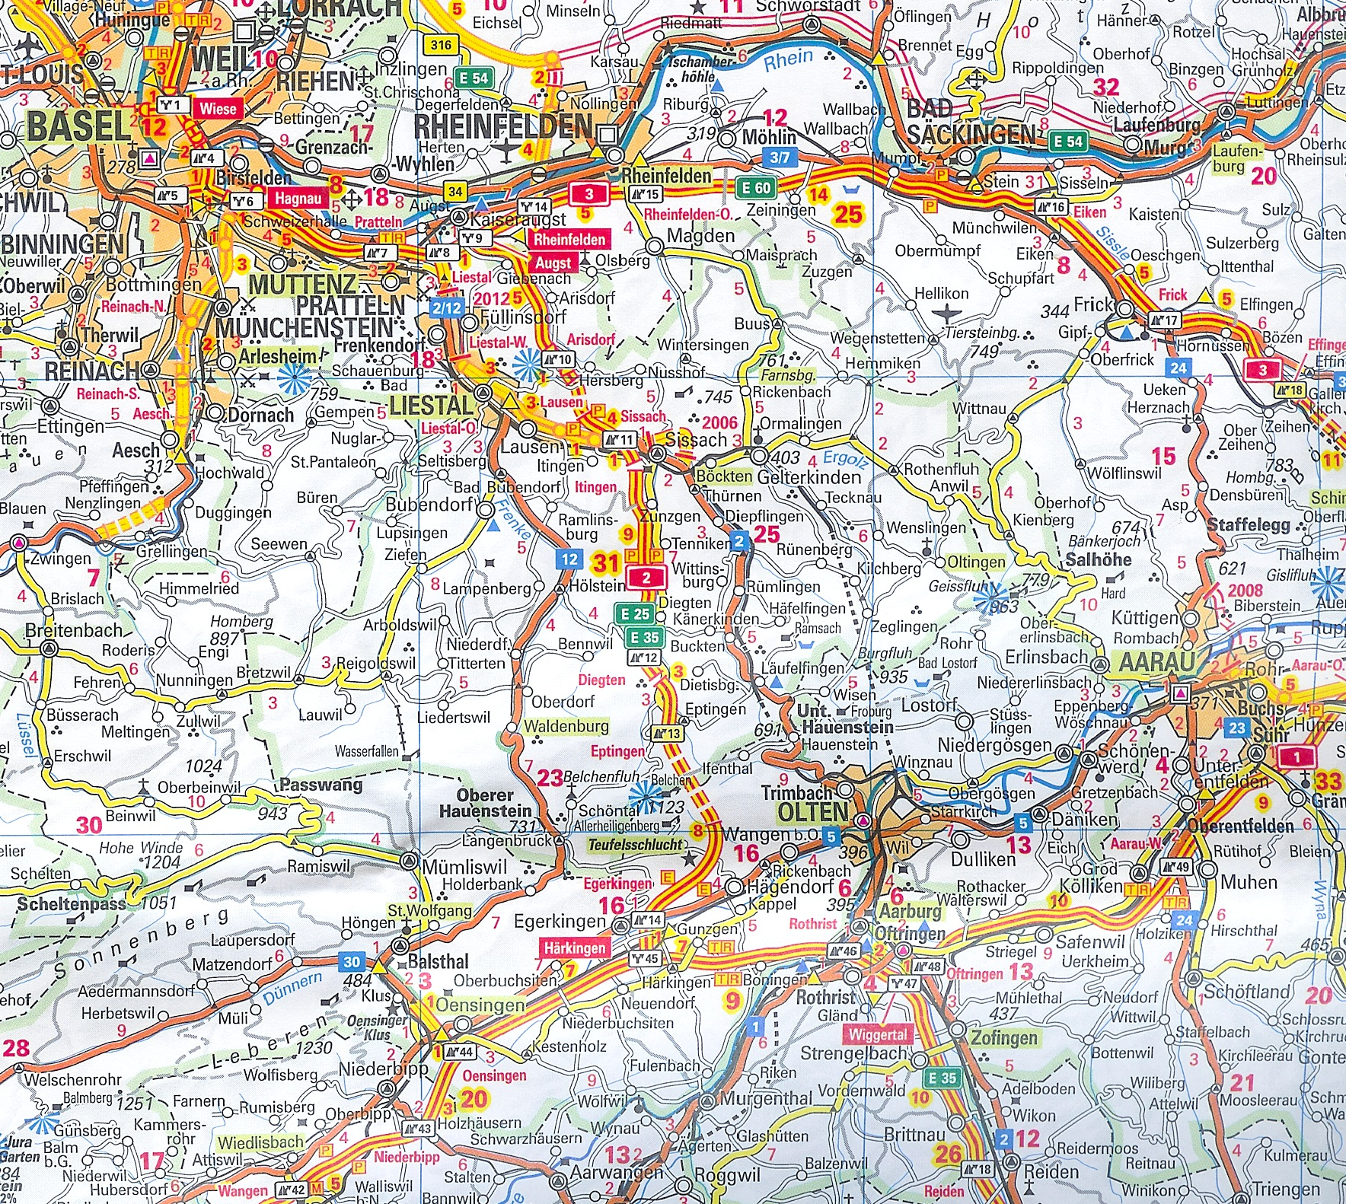
Geographische Verteilung der Praxen
Jura
Nordfuss
Jura
Südfuss

Slide 8
Das ET...
Früher Patientenkontakt
Üben von Anamnese und Untersuchungstechniken
Erleben von Langzeitverläufen

Slide 9
Wie finde ich eine ET Tutorin?
Sie suchen sich selbst eine Tutorin
Stellvertretend für beide Geschlechter wird die weibliche Form verwendet

Slide 10
Wenn Sie Ihre Tutorin selber suchen:
Voraussetzungen:
  Facharzttitel in allgemeiner innerer Medizin oder Pädiatrie
  Vorwiegend hausärztliche und schulmedizinische Tätigkeit
  Sollte einen zusätzlichen Untersuchungsraum für Sie haben
  Muss bereit sein, dass Sie selber Patientinnen betreuen dürfen (natürlich unter Aufsicht)
  Tutorin muss bereit sein, ein 2-stündiges Einführungsseminar und alle 2 Jahre ein Teachers Teaching zu besuchen
Stellvertretend für beide Geschlechter wird die weibliche Form verwendet

Slide 11
Wenn Sie Ihre Tutorin selber suchen:
Entschädigung der Tutorinnen mit Fortbildungspunkten (SGAIM 20 Credits, SGP 10 Credits)
Finanzielle Entschädigung (6’000.- Semester ET, 5‘000.- Block ET)
Stellvertretend für beide Geschlechter wird die weibliche Form verwendet

Slide 12
Selber Tutorin suchen

Slide 13
Wie finde ich einen ET Tutorin?
Sie suchen sich selbst eine Tutorin
Zuteilung über OLAT
Stellvertretend für beide Geschlechter wird die weibliche Form verwendet

Slide 14
Wir stellen Tutorinnen
zur Verfügung

Slide 15
Online Anmeldeformular
Entweder über OLAT
oder
Homepage Uniham-BB
(www.ihamb.unibas.ch)
Stellvertretend für beide Geschlechter wird die weibliche Form verwendet

Slide 16
Praxisadresse über OLAT
Falls es zu viele Anmeldungen für das eine oder andere ET gibt, wird nach Zufallsprinzip umverteilt.
Stellvertretend für beide Geschlechter wird die weibliche Form verwendet

Slide 17
Praxisadresse über OLAT – wann werden die Listen aufgeschaltet???
Semester ET
  24.05.- 07.06.23 OLAT offen für Semester ET Liste
  20.06.23 Deadline Abgabe Bestätigungstalon
Block ET
  23.06. – 05.07.23 OLAT offen für Block ET Liste
  17.7.2023 Deadline Abgabe Bestätigungstalon
Stellvertretend für beide Geschlechter wird die weibliche Form verwendet

Slide 18
Das Formular
ALLE füllen das Anmeldeformular aus!!!!

Slide 19
Anmelde-Regeln
Wer selbst eine Tutorin gefunden hat, sucht sich KEINEN über OLAT.
Jede und jeder Student(in) meldet sich nur bei EINER Tutorin an!!!
Stellvertretend für beide Geschlechter wird die weibliche Form verwendet

Slide 20
ALLE Anmeldung müssen bis
spätestens 5. MAI 2023
im Sekretariat des Uniham-BB sein
LZM Klingelbergstrasse 61
Oder per mail: info-unihambb@unibas.ch
Stellvertretend für beide Geschlechter wird die weibliche Form verwendet

Slide 21
Mail einer Studentin vom ET in Rudolfstetten
Ich wollte Ihnen nur vor der Schlussevaluation berichten, dass mir das ET in dieser Praxis sehr viel Freude bereitet. Obwohl der Weg nicht der kürzeste ist, lohnt es sich jeden Dienstag hinzufahren.
Wie Sie selbst sehen werden, ist es eine Praxis auf neustem Stand der Technik und wie ich denke, ein Modell für die Zukunft der Grundversorgung der Schweiz.
Ich lerne sehr viel, ich bin immer willkommen und wurde vom ganzen Praxisteam sofort aufgenommen.
Vor allem im Bereich Notfallmedizin und Pädiatrie habe ich viel gelernt und darf auch viele Dinge alleine durchführen (Status, MMST, Nähen, Warzen vereisen, Infusionen legen, etc.).

Slide 22
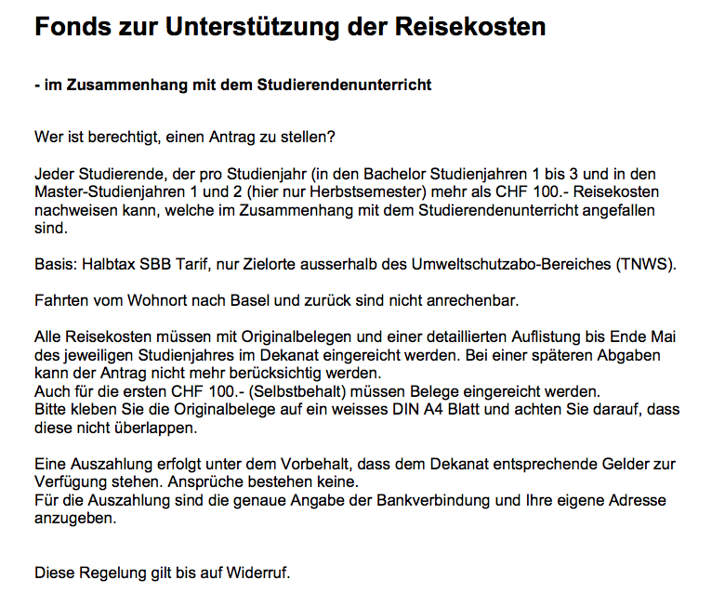

Slide 23
Kostenbeitrag für Wohnkosten Block ET
Anforderungen:
  Anfahrtsweg mit den ÖV > 1.5 Stunde
  Nachweis eines Belegs
  Max. 500.- Fr
  Übernahme durch das Uniham-BB
Stellvertretend für beide Geschlechter wird die weibliche Form verwendet

Slide 24
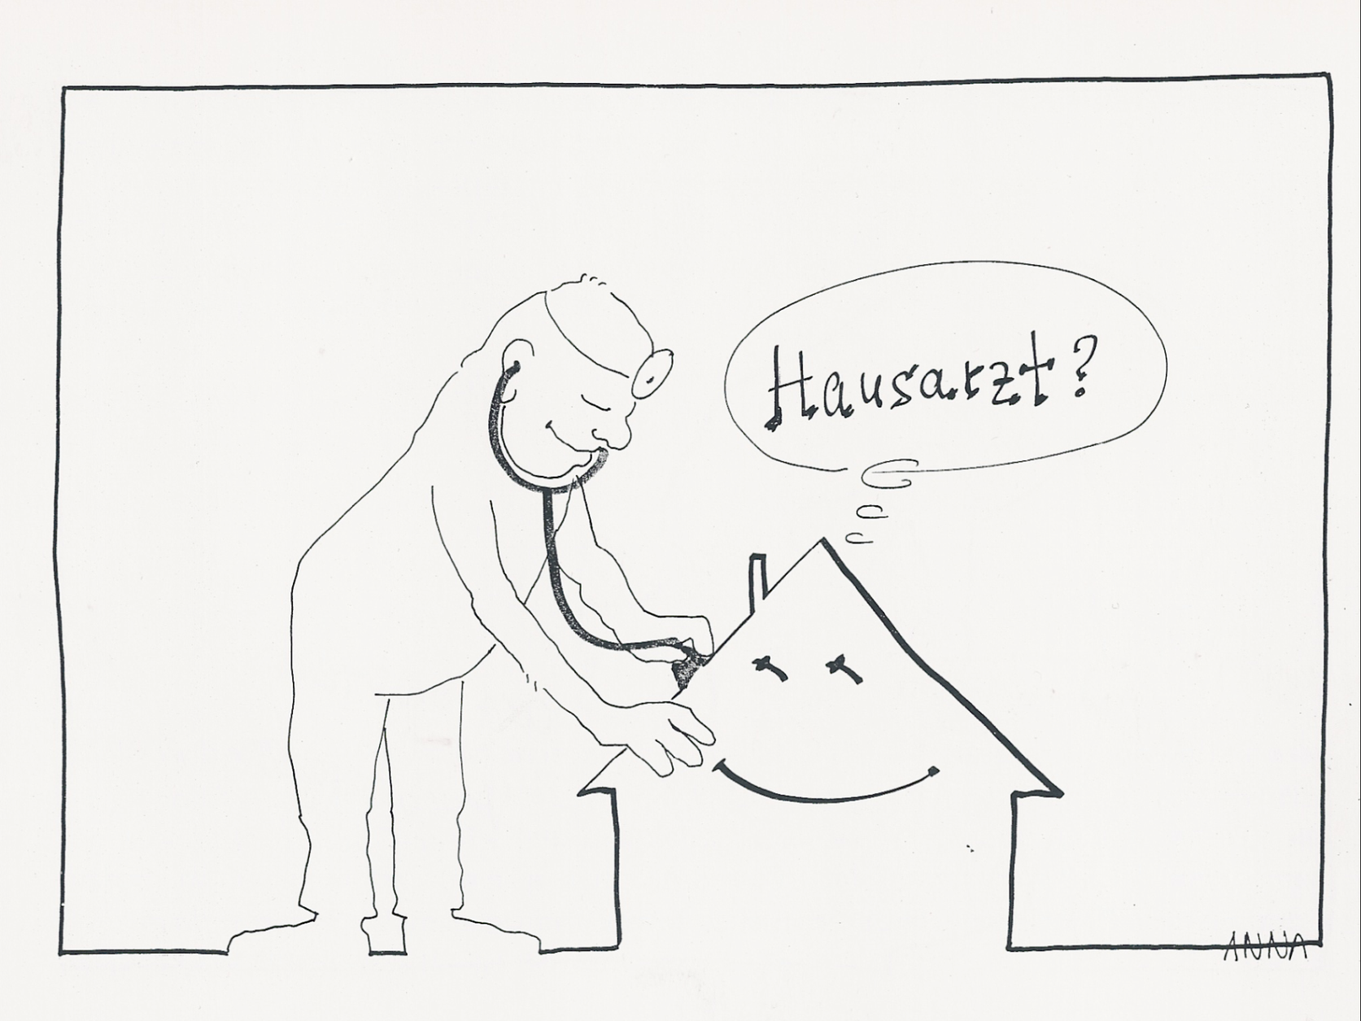
Konzept
Praktischer Ablauf
Die Studierenden erhalten bereits im Studium Einblick in die Berufswelt. Dies wird durch ein 1:1 Teaching mit praktizierenden Haus- und Kinderärzt:innen hergestellt:
Semester ET:
Die Studierenden arbeiten im 1. MA Studienjahr am Dienstagnachmittag (oder Mittwochvormittag) 3 Stunden an insgesamt mind. 20 Halbtagen in einer Haus- oder Kinderarztpraxis aus dem Raum Nordwestschweiz/Luzern.
Vorteil:
Block ET:
Die Studierenden arbeiten in den Wintersemesterferien des 1. MA während 2 Wochen am Stück in einer Haus- oder Kinderarztpraxis. Die Arbeitszeit beträgt täglich 6 Stunden während 5 Tagen pro Woche (i.e. 30 Stunden pro Woche).
Vorteil:
Prüfung/Portfolio: insges. mind. 60 Std. in Praxis, Testatkarte, Lernberichte (NICHT identisch mit Reflective Writing!)
Schritt
Am 23. März 2023 findet eine Infoveranstaltung statt, an der das Einzeltutoriat vorgestellt wird. Sie haben zwei Varianten, eine Praxis zu finden. Bis zum 5. Mai 2023 melden Sie zurück für welche Variante Sie sich entschieden haben.
2. Schritt
Variante A:
Sie können in Eigeninitiative bis am 5. Mai 2023 selbst aus Ihrem Umfeld eine Praxis suchen, Kontakt aufnehmen und sich bewerben/vorstellen. Empfehlenswert, wenn Sie an einen bestimmten Ort für das ET möchten (Heimatort, Basel und Umgebung, etc.).
Variante B:
Semester ET: Sie tragen sich zwischen dem 24. Mai bis 7. Juni 2023 auf einer Liste auf OLAT für eine Praxis ein und melden bis zum 20. Juni 2023 zurück, ob das ET zu Stande gekommen ist oder nicht. Diese Adressen sind in hauptsächlich in Basel und Umgebung. Falls Ihnen eine Praxis absagt und Sie eine neue Adresse benötigen, melden Sie sich beim Sekretariat (info-unihambb@unibas.ch).
Block ET: Sie tragen sich zwischen dem 23. Juni bis 5. Juli 2023 auf OLAT für eine Praxis ein und melden bis zum 17. Juli 2023 zurück, ob das ET zustande gekommen ist oder nicht. Diese Adressen sind in der ganzen Schweiz verteilt. Falls Ihnen eine Praxis absagt und Sie eine neue Adresse benötigen, melden Sie sich beim Sekretariat (info-unihambb@unibas.ch).
23.06. – 05.07.23
Ziele
Mit dem Einzeltutoriat möchten wir in der Medizinerausbildung folgendes erreichen:
verbesserte Motivation zum Arztberuf
Kennenlernen des realen Berufsbildes in der Hausarztpraxis
1:1 Teaching mit intensiver Student:in-Tutor:in-Beziehung mit Interaktion und Vorbildfunktion
 aktive Mitarbeit in der gesamten Praxis
Arbeitsablauf und -inhalte
Tutor:innen und Studierende sollen eine grosse Freiheit in der Gestaltung des ET behalten. Es sollen alle Aspekte der Berufsausübung, Neigungen und Interessen von Studierenden und Ärzt:innen berücksichtigt werden.
Es sollen v.a. der Umgang mit dem Patient:innen, die Untersuchungstechnik und einfache Untersuchungsmethoden in Labor, Röntgen, EKG, Spirometrie etc. (teils unter Anleitung der Praxisassistentin) vermittelt werden. Dies kann ein „über die Schulter schauen“ oder ein selbständiges Untersuchen eines Patient:innen mit anschliessender Besprechung sein. Wichtig ist auch ein selbständiges Literaturstudium.
Es sollen akute und chronische Krankheitsbilder erfasst und Langzeitverläufe beobachtet werden. Auch Haus- und Alters-Pflegeheim-Besuche stehen auf dem Programm.
Universitäres Zentrum für Hausarztmedizin uniham-bb, Lernzentrum Medizin, Klingelbergstrasse 61, 4056 Basel, Sekretariat Lehre (R103): C. Thoma Tel. und Fax: 061 207 19 13, e-mail: info-unihambb@unibas.ch

Slide 25
Essentials ET Einführung
!!!Obligatorisch !!!
– ausser für Erasmustudentinnen und - studenten
Am 23. Mai 2023
14:15– ca. 16:00

Slide 26
???

